Slide 1
بسم الله الرحمن الرحيم
الصف/ الرابع
اليوم / الأحد
التاريخ / 8- 5 -1443هـ
المادة / رياضيات
معلمة المادة / مباركة الزبيدي

Slide 2
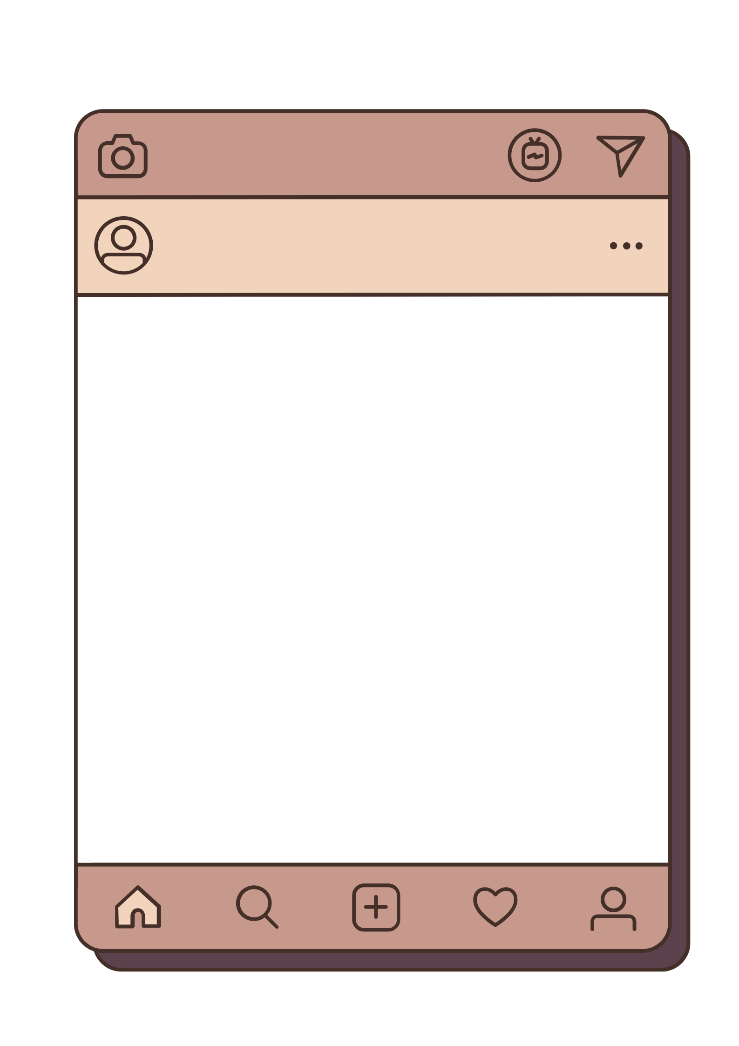
مراجعة ما سبق
الرسالة 2
الرسالة 1
قدر. وقرب إلى أقرب مئة
قدر. وقرب إلى أقرب عشرة
425 × 6
37 × 9
=2400
400 × 6
=360
40 × 9

Slide 3
درس اليوم
ضرب عدد من رقمين في عدد من رقم واحد دون إعادة التجميع
فكرة الدرس
أضرب عدداً من رقمين في عدد من رقم واحد دون إعادة التجميع.
المفردات
نواتج الضرب الجزئية

Slide 4
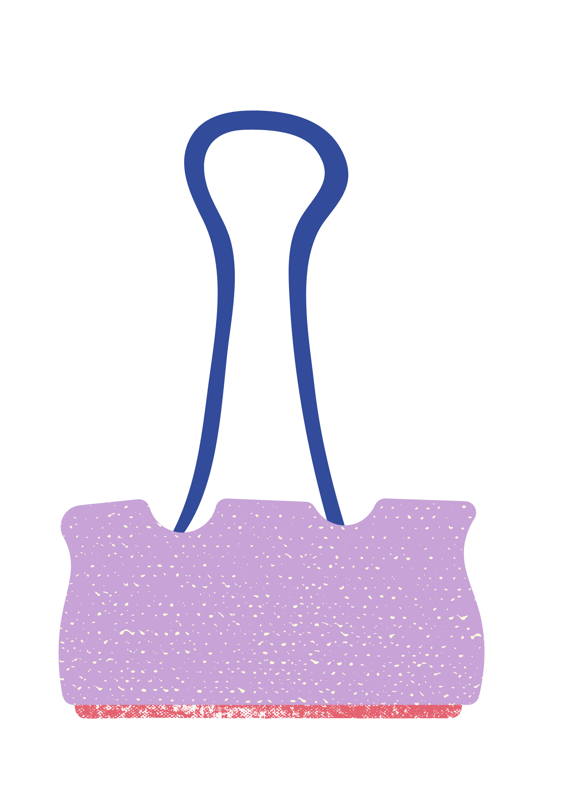
النواتج الجزئية
نواتج الضرب الجزئية هي ضرب كل مكون من أحد العددين في مكونات العدد الآخر بشكل منفصل ، وجمع نواتج الضرب الجزيئة للحصول على ناتج الضرب النهائي
13 = 3 + 10
15= 5 + 10
25=5 + 20
45 =5 + 40

Slide 5
مع كل من عمر وأخويه 13 كرة . ما عدد الكرات لديهم جميعاً ؟
3 + 10
13
3
3
نواتج الضرب الجزئية :
3× 3 = 9
3× 10 = 30
نجمع النواتج الضرب الجزئية
⇦13 × 3 = 39
9 + 30 = 39

Slide 6
في مكتبة رفان من الكتب ،يتسع كل منهما لـ 23 كتاباً.
20
3
2 × 20 = 40
3 × 2 = 6
2
نجمع نواتج الضرب الجزئية
⇦2 ×23 = 46
6 + 40 = 46

Slide 7
أوجد ناتج 4 × 21
21
×4
❷ اضرب في العشرات
21
× 4
❶ اضرب في الآحاد
8
4
4
4 × 21 = 84
التحقق
20
1
4 × 20 = 80
1 × 4 =4
4
نجمع نواتج الضرب الجزئية
⇦4 ×21 = 84
4 + 80 = 84

Slide 8
أوجد ناتج الضرب ،ثم استعمل التقريب لتتأكد من معقولية الإجابة :
11
×5
5 × 11
2
22
×4
4 × 22
1
5
5
8
8
في غرفة الصف 24 طاولة . إذا كان على كل طاولة كتابان . فما عدد الكتب على الطاولات جميعاً
5
24
×2
4
8

Slide 9
أوجد ناتج الضرب ،ثم استعمل التقريب لتتأكد من معقولية الإجابة :
44
× 2
9
20
× 4
7
8
8
8
0
قطعت منال 4 قطع من الصوف ، طول كل منها 11 سنتمتراً . ما مجموع أطوال قطع الصوف؟
16
11
×4
4
4

Slide 10
التقويم
أوجد ناتج الضرب ،ثم استعمل التقريب لتتأكد من معقولية الإجابة :
30
× 3
10
42
× 2
4
9
0
8
4
مهارات التفكير العليا
هل ناتج ضرب 3 في 32 هو نفسه ناتج الضرب 32 في 3 ؟ اشرح ذلك ؟
21
32
×3
نعم نفسه ،لأن عملية الضرب عملية إبداليه
9
6

Slide 11
الواجب
رقم 11 – 12 –
15
صفحة 27

